Slide 1
Семинар-практикум: «Первые дни в детском саду»
Муниципальное бюджетное дошкольное образовательное учреждение «Детский сад с. Ясное»
Презентацию подготовила: педагог-психолог
Серебренцева Г.В.

Slide 2
Что такое адаптация?
Адаптация – это привыкание человека к новым обстоятельствам и новой обстановке, в нашем случае – это привыкание ребёнка к детскому саду.

Slide 3
Тяжёлая степень адаптации
Контакт с ребёнком удаётся установить с трудом (часто только через родителей).
Ребенок переходит от одной игрушки к другой, не задерживаясь, не может развернуть игровых действий, выглядит встревоженным, замкнутым.
Замечание или похвала воспитателя оставляют ребёнка либо безучастным, либо он пугается и ищет поддержку у родителей.

Slide 4
Средняя степень адаптации
Ребёнок вступает в контакт, наблюдая за привлекательными действиями воспитателя, либо через включение телесных ощущений.
Напряжённость первых минут постепенно спадает, ребёнок может вступать в контакт по своей инициативе, может развернуть игровые действия.
На замечания и поощрения реагирует адекватно, может нарушать установленные правила и нормы поведения (социальное экспериментирование).

Slide 5
Лёгкая степень адаптации
Ребёнок спокойно входит в группу, внимательно осматривается, прежде чем остановить своё внимание на чём-либо.
Ребёнок вступает в контакт по своей инициативе, может попросить о помощи.
Умеет занять себя сам, использует в игре предметы-заменители, настроение бодрое или спокойное, мимика выразительная, эмоции легко распознаются.
Ребёнок придерживается установленных правил поведения, адекватно реагирует на замечание и одобрение, корректируя после них своё поведение.
Он умеет играть рядом с другими детьми, доброжелателен к ним.

Slide 6
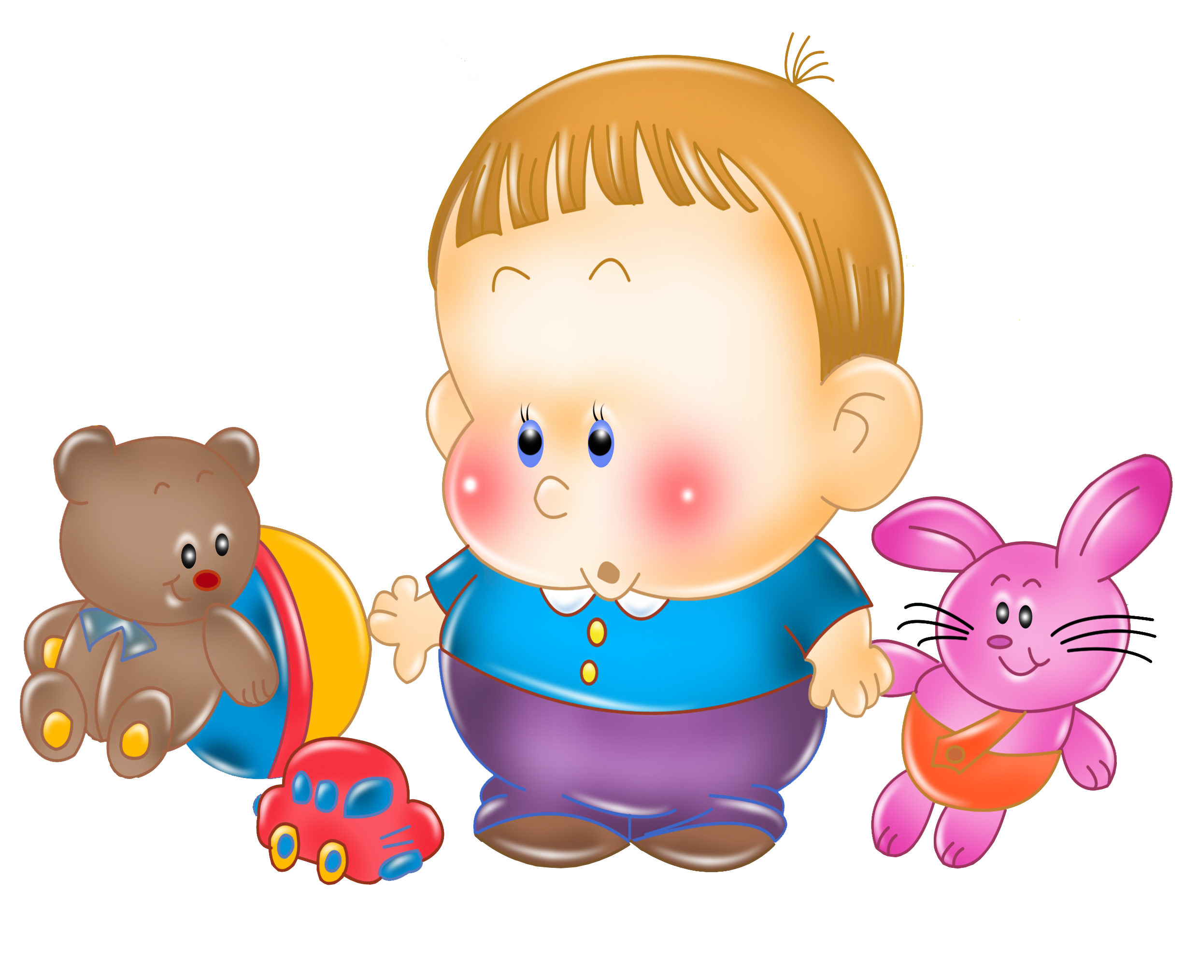
Что осложняет адаптацию?
Незнакомая обстановка;
Отсутствие мамы;
Новый режим дня;
Незнакомые мальчики и девочки;
Незнакомый взрослый (воспитатель);
Недостаточное речевое развитие;
Не готовность мамы отдать ребёнка в детский сад;
Недостаточно развиты навыки самообслуживания и т.д.

Slide 7
Как помочь ребёнку адаптироваться?
Установить доверительный контакт с родителями.
В общение с детьми необходимо быть доброжелательными, терпимыми, называть ребёнка ласковым именем, как дома.
Использовать отвлекающие моменты при расставании, плаче.
Использовать игрушки забавы (музыкальные, светящиеся, заводные и т.д.).
При укладывании спать использовать телесный контакт (поглаживание, похлопывание), петь колыбельные или прослушивать фонограмму.
Использовать элементы телесной терапии (обнимание и поглаживание ребенка, игры с прикосновением).
Игры, направленные на освоение окружающей среды и знакомство с персоналом детского сада и сверстниками.
Использование игр на сближение детей друг с другом.

Slide 8
Спасибо за внимание!

